Slide 1

Experiența de utilizare și interacțiunea cu utilizatorul UX/UI Design
Mihai-Sorin Stupariu
2023-2024

Slide 2
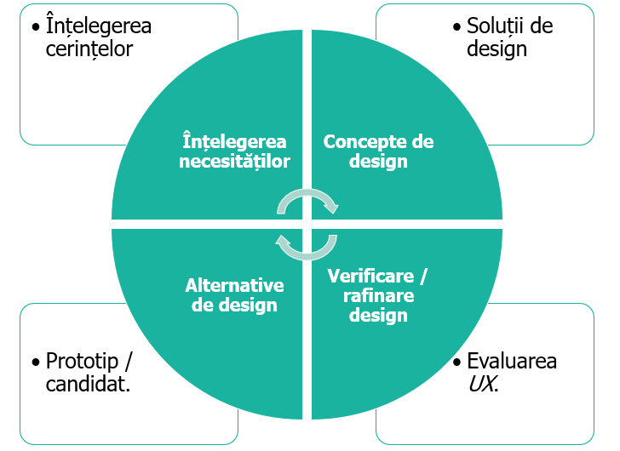
4. Soluții De Design

Slide 3

4. SOLUȚII DE DESIGN
4.0 Natura UX design. Principii și abordări în design
4.1 Design generativ
4.2 Design conceptual
4.3 Design intermediar și detaliat

Slide 4


4.0 Natura UX design. Principii și abordări în design

Slide 5
De la analiză la design
Tranziție de la domeniul de lucru și practicile sale la domeniul design-ului.
Prima etapă: ghidează și informează, design-ul nu este în mod explicit în date. “The design isn’t explicit in the data. The data guides, constraints and suggests directions.” (Beyer & Holtzblatt, 1998). O soluție adecvată de design poate să răspundă acestor cerințe.
Prin design sunt create noi soluții.
Design: pasul esențial. Design-ul este integrativ și interdisciplinar.

Slide 6

Universalitatea design-ului. Arhitectură și design
Sursa: https://www.britannica.com/biography/frank-lloyd-wright/international-success-and-acclaim

Slide 7
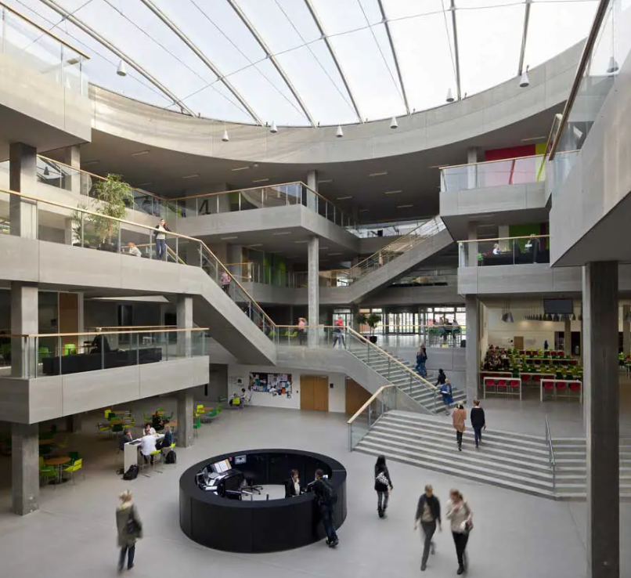
Universalitatea design-ului. Arhitectură și design
Sursa: https://www.e-architect.com/aarhus/campus-aarhus-n?utm_content=cmp-true

Slide 8
Despre design
Mai mult decât o simplă căsuță într-un ciclu de lucru, este o disciplină de sine-stătătoare.
Design-erii vin cu o viziune nouă, legată de experiența de utilizare.
Design-ul este imersiv, integrativ, include cercetare, analiză, modelare, creativitate, inovare.

Slide 9
Design (engleză) ca verb și ca substantiv
Verb
Acțiunea de a crea o soluție de design.
Substantiv
Concepte și planuri pentru o soluție

Slide 10
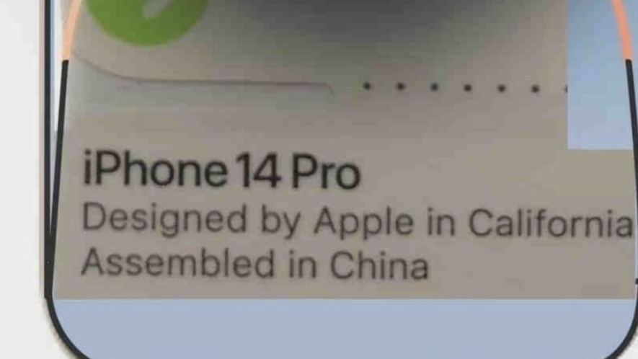
Despre design orientat spre piață și consumatori
Sursa: https://www.theapplepost.com/2022/08/30/alleged-iphone-14-pro-packaging-leaks/

Slide 11
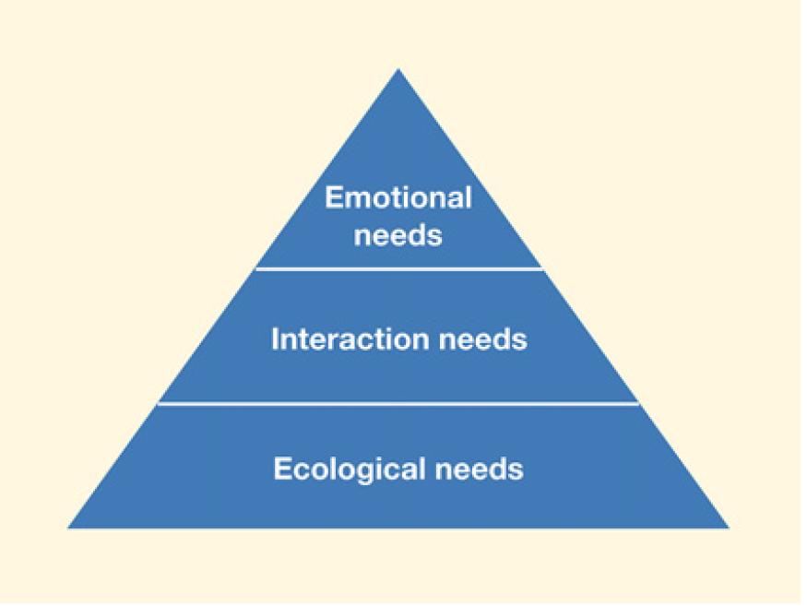
Piramida necesităților umane
Sursa: Hartson și Pyla, 2019

Slide 12
Design și arhitectura informației
Știința informației (information science) are rolul de a ajuta utilizatorii, dar din perspectiva informației accesate de aceștia.
Opinie: design-ul este despre informație.
Arhitectura informației - Wurman, 1975 (information architecture – “the practice of deciding how to arrange the parts of something to be understandable”). – v. Dillon, Turnbull, 2005.
Alte concepte:
pervasive information architecture ”a structure for organizing, storing, retrieving, displaying, manipulating, and sharing information that provides ever-present information availability spanning parts of a broad ecology” (Resmini si Rosati, 2011)
information design: ”how the objects and actions possible in a system are represented and arranged in a way that facilitates perception and understanding” (Rosson, Carroll, 2002).
Agile Information-Architecture: v. Rojas, Macías, 2015

Slide 13
Iterațiile procesului de design
Stabilirea scopului soluției de design
Design generativ
Design conceptual
Design intermediar
Design detaliat

Slide 14
Bottom-up versus top-down
Pentru practici de lucru abstracte
Top-down
Design
Bottom-up
Pentru practici deja existente

Slide 15
Bottom-up
Oferă suport pentru un produs / sistem cunoscut.
În general adecvat pentru practici de lucru existente.
Se presupune că o serie de detalii sunt disponibile și pot fi valorificate.
Pot fi valorificate informații din etapa de colectare a datelor (usage research).
Direct legat de “human-centered design” (HCD) și “user-centered design” (UCD) – v. și acest link
Limitări: bias și inerție (utilizatori, succes de piață, avans tehnologic)

Slide 16
Top-down
Se caută cea mai bună soluție.
Este, într-un anume sens, abstract – necesară abstractizarea activităților (work activities). Trebuie avute în vedere (i) natura a ceea ce se întreprinde, (ii) cum anume se întreprinde.
Abordare: activități abstracte. Instanțierea activităților abstracte duce la practici de lucru (soluții pentru problema generală).
Scop: cea mai bună soluție care ține cont de natura fundamentală activităților (nu se ține cont de practici, preferințe, constrângeri). Acestea din urmă pot avea rol informativ, nu conducător (driver).
Poate fi informat de etapa de colectare a datelor, dar principalul motor este designerul – intuiție, cunoștințe, experiență, creativitate. “If I had asked people what they wanted, they would have asked for better (or faster) horses.” (afirmație atribuită lui Henry Ford).

Slide 17
Bottom-up versus top-down
 | Bottom-up | Top-down
Pros | Rapid și practic Valorifică experiența anterioară Riscuri mai mici Convenabil pt. utilizatori | Pornește de la nevoile organizației Oferă o imagine de ansamblu Poate fi inovativ Este util ca designer-ul să fie user
Cons | Poate omite anumite cerințe Mai puțin inovativ | Necesită resurse de timp Risc de eșec

